Slide 1
ESPECTROGRAMA
Prof. Eduardo Tinois

Slide 2
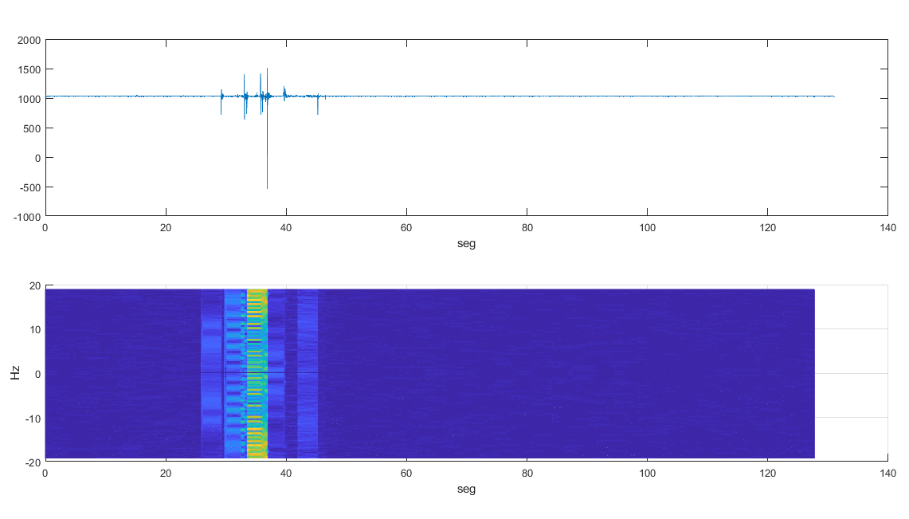
Imagem CONCEITO

Slide 3
ATIVIDADES
GRAVAR SINAL SONORO DE VOZ:
VOGAIS
5 CONSOANTES
Obtenha:
  UM ESPECTROGRAMA PARA CADA LETRA

